Slide 1
BIBLIJSKA DOKTRINA : VELIKA BORBA
2. tromesečje 2024 Prezentacija biblijske pouke 11. maj 2024.

Slide 2
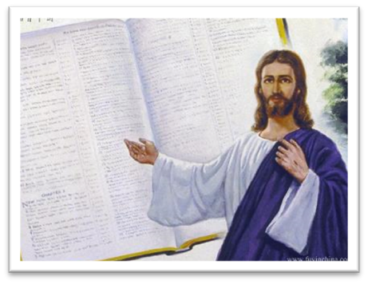
Upamtite stih
Isaija 40,8:
”Suši se trava, cvet opada, ali reč Boga našega ostaje doveka.“

Slide 3
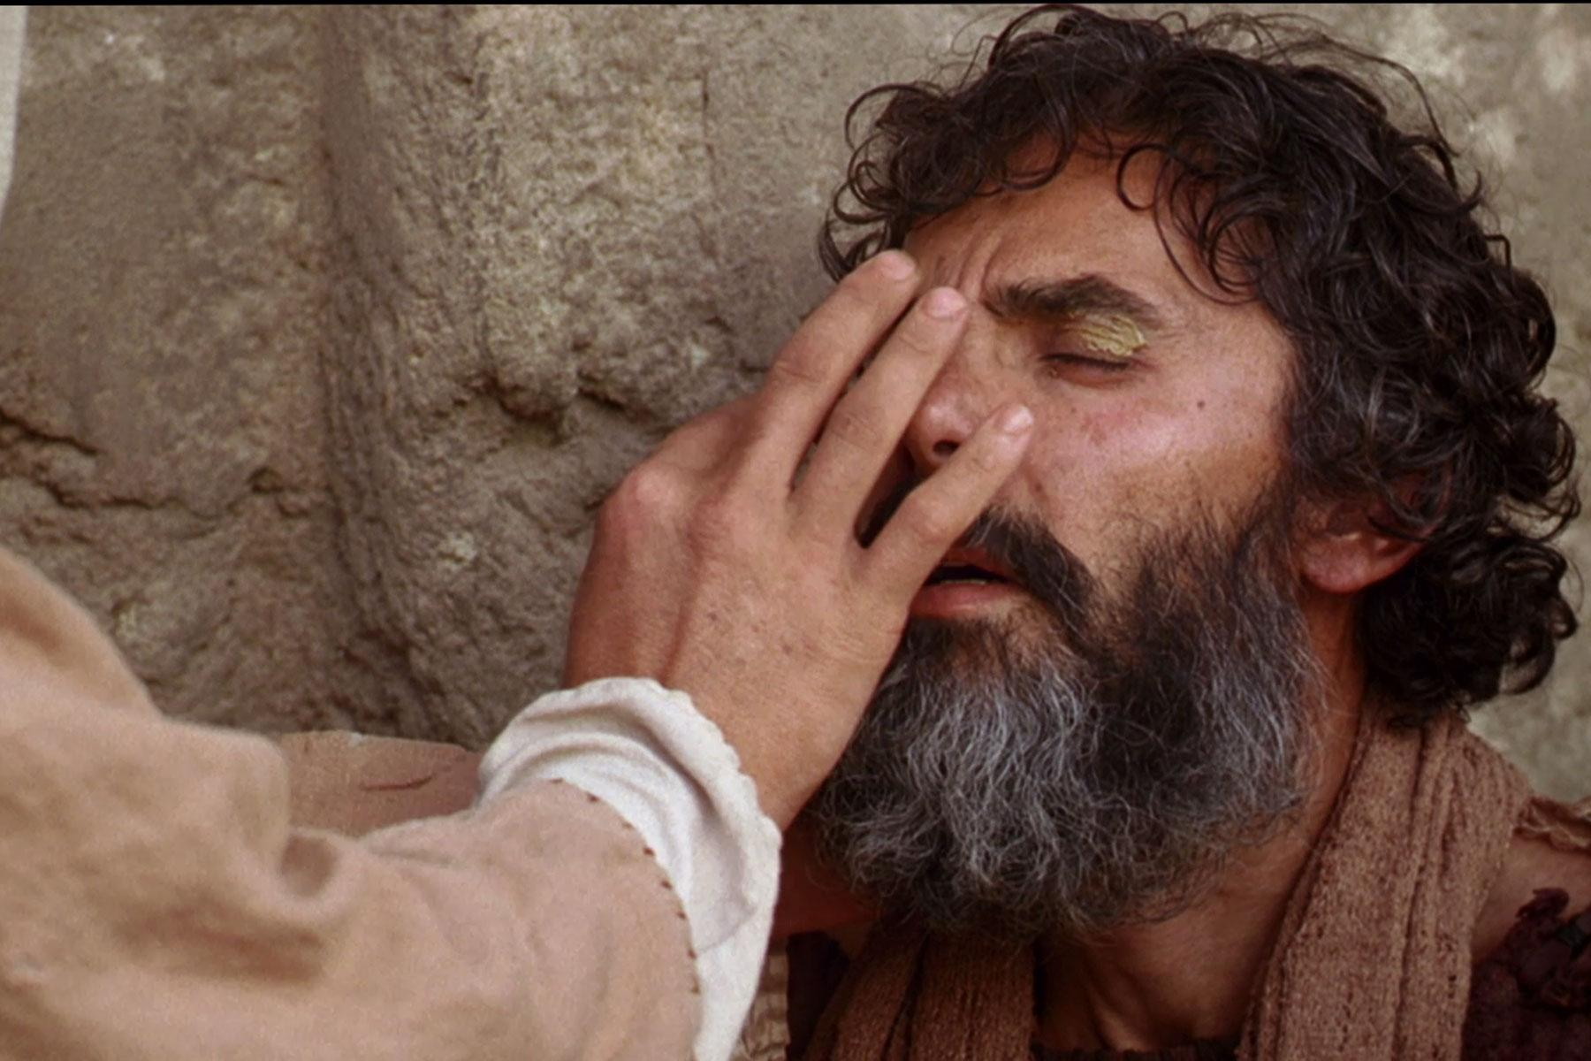
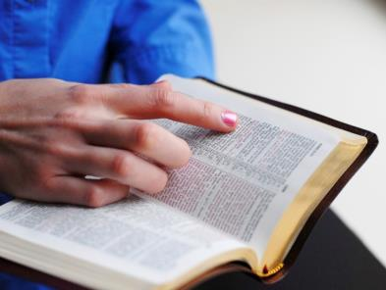
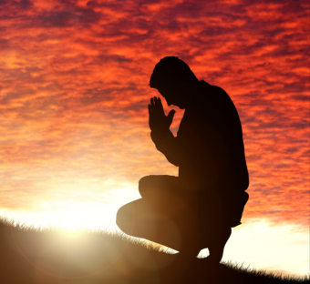
Izrazi Božje ljubavi
Nastavljajući sa temom iz prošlih proučavanja, ova se pouka usredsređuje na temeljnu ulogu, autoritet i silu Božje reči u velikom sukobu. Konkretno, govorićemo o Božjoj reči koju simbolišu dva svedoka koji su propovedali u kostrijeti (vreća) za vreme proročkog perioda od 1.260 godina. Nakon što se Isus uzneo na Nebo, đavo je usmerio svoje napore i energiju protiv Božje reči, Svetog pisma i protiv Božjeg naroda. Misija Crkve bila je da svedoči o Isusu Hristu i Njegovoj Reči, otkrivenju Božjeg karaktera i volje. U Otkrivenju 11 Božja reč prikazana je starozavetnim izrazom “dva svedoka” (Zaharija 4,14 — “pomazanika”, VŽB). Ova metafora govori o tome da je Božja reč stalno prisutna i silna jer je božanskog poretla, prenošena nadahnućem Svetoga Duha.

Slide 4
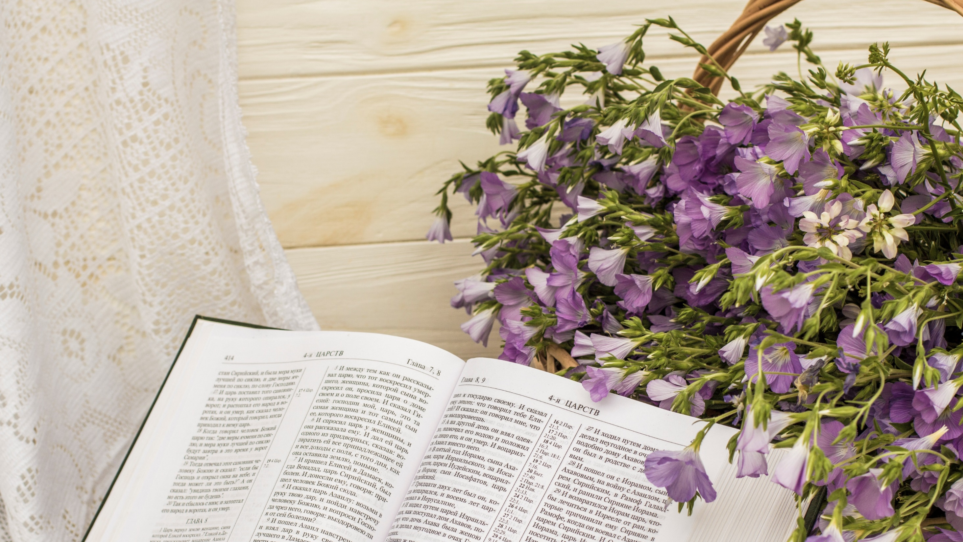
“Trava se osuši i cvet otpadne, ali reč Boga našega ostaje doveka.“ (Isaija 40,8 SSP)

Slide 5
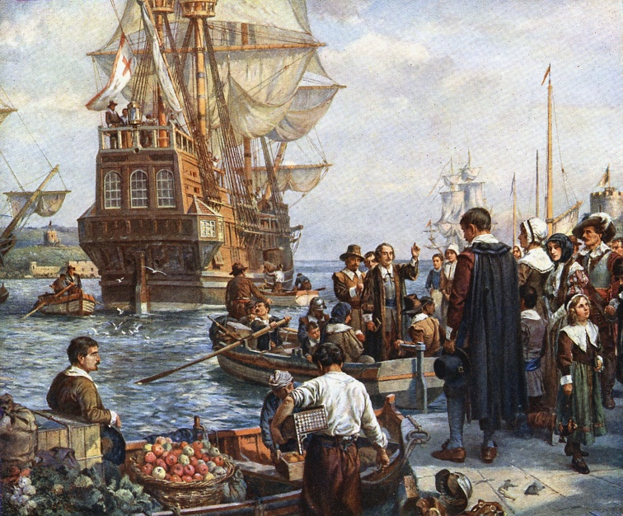
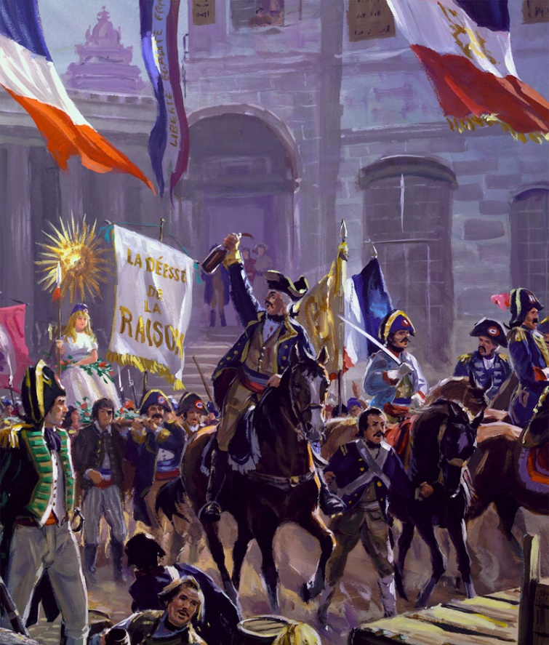
Posle smrti velikih reformatora reformcija je stagnirala. Reformirane crkve postale su hladne, krute i netolerantne.
U političkom i filozofskom svetu događale su se velike promene. Rasprostranjena nestabilnost navela je neke, poput hodočasnika, da pobegnu iz svojih domova i potraže pomoć u “emlji slobodnih“, Severnoj Americi.
U Evropi je kriza izbila u obliku revolucije. Francuska je bila prva ateistička država u modernoj Evropi.
Do tog trenutka Bog je sačuvao svoja “dva svedoka“. Šta se sa njima dogodilo u tim kritičnim trenucima istorije?
Ko su dva svedoka?
Koliko su dugo svedočili?
Kako su umrli?
Kada su uskrsnuli i uzneseni na Nebo?
Šta se dogodilo posle toga?

Slide 6
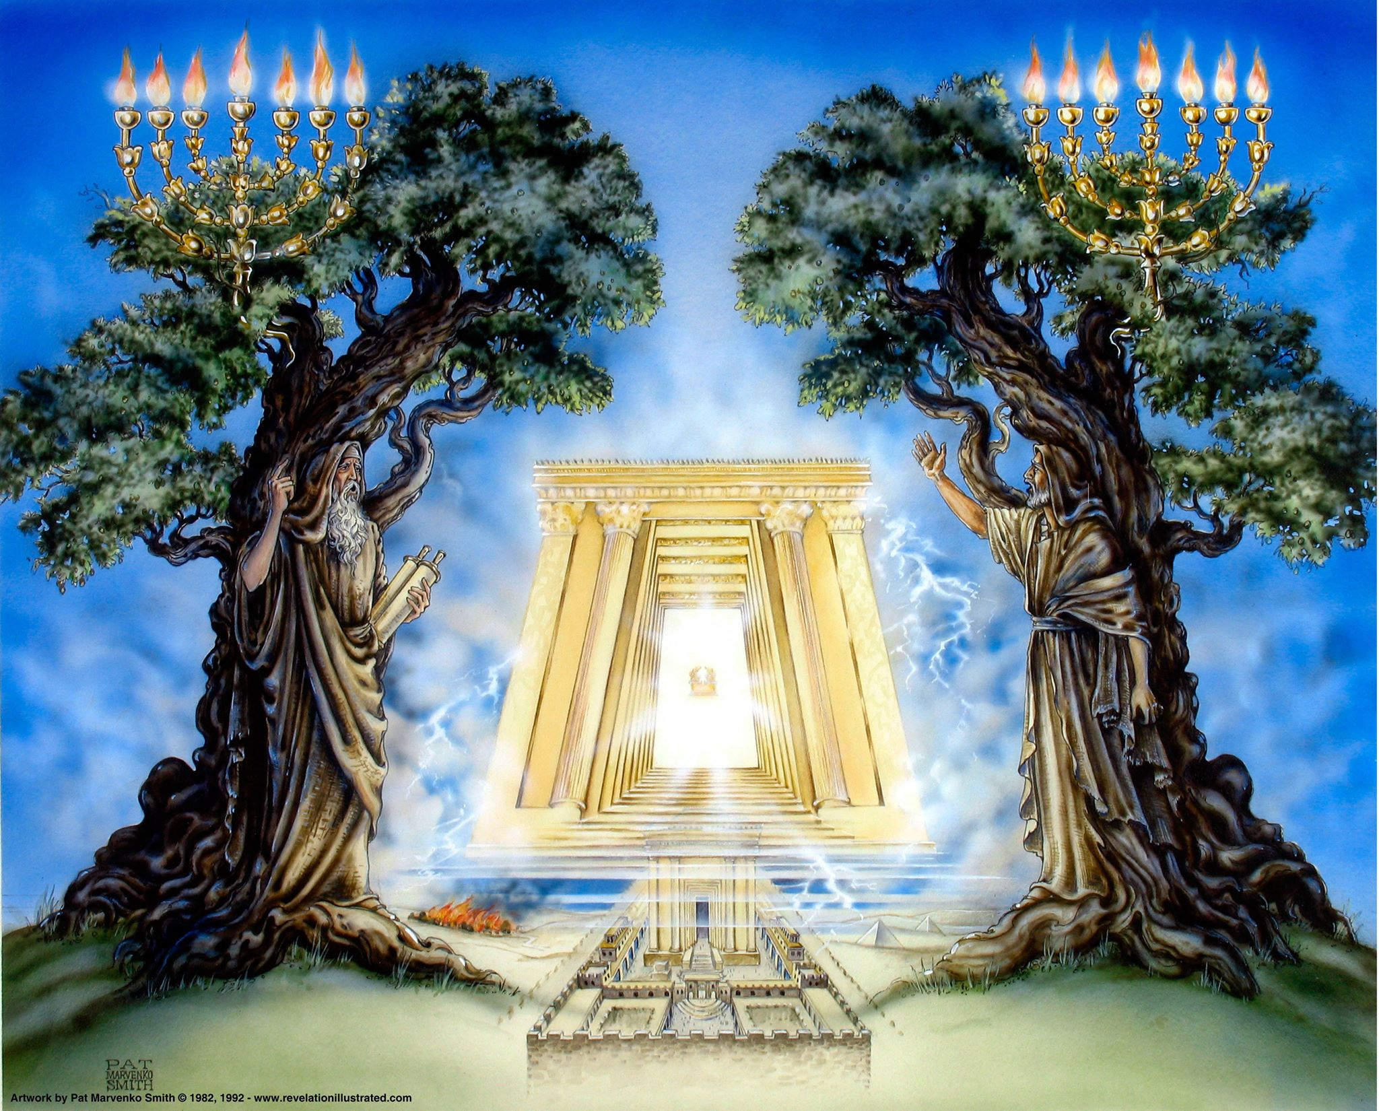
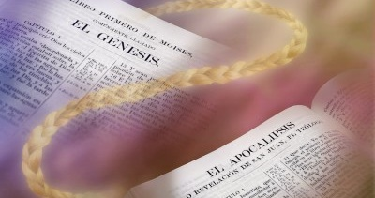
KO SU DVA SVEDOKA?
“To su dve masline i dva svećnjaka što stoje pred Gospodarom zemlje” (Otkrivenje 11,4 SSP)
Spominjanje dve masline i dva svećnjaka (Otk. 11,4) vodi nas do vizije Zaharije 4. U njoj stabla masline proizvode ulje koje je potrebno za svećnjak sa sedam žižaka (Zah. 4,1-3.12).
Masline su “dva pomazanika“ koji, zajedno sa svećnjakom, predstavljaju “Reč Gospodnju“ (Zah 4,6.14), odnosno Stari i Novi zavet.

Slide 7
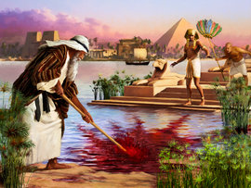
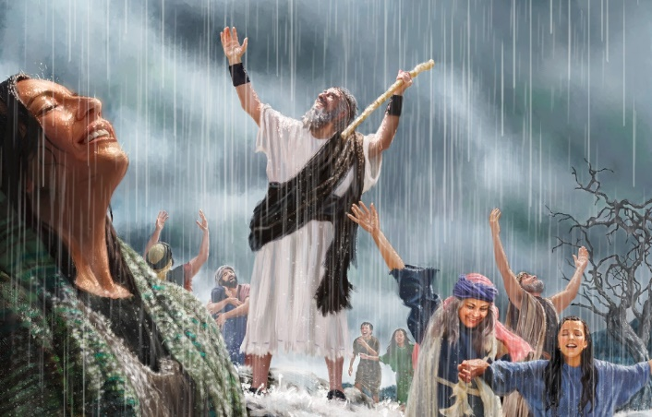
KO SU DVA SVEDOKA?
Koristeći Mojsija i Iliju kao simbole, Otkrivenje 11 ovako opisuje ova dva svedoka:
Odeveni su u kostret (3)
Biblija je sačuvana u teškim vremenima.
Ako im neko želi nauditi, vatra izlazi iz njih (5)
Zatvore nebo da ne pada kiša (6a)
Pretvaraju vodu u krv i proizvode kugu (6b)
Samo oni koji su proučavali Bibliju bili su izbavljeni od pošasti i duhovne tame srednjeg veka.
Oni stoje pred Bogom (4)
Bog nije dopustio da Njegova Reč nestane.
Biblijska poruka ”spaljuje“ svoje neprijatelje (Jer. 5,14).
Ko odbacuje Bibliju lišen je kiše Svetoga Duha (ulja).
Kao što je bilo i s Mojsijem i Ilijom, Biblija će pretrpeti velika progonstva, boriće se s ateističkim vladama, zapaliće velike strasti... Istorija potvrđuje istinitost ovog proročanstva.

Slide 8
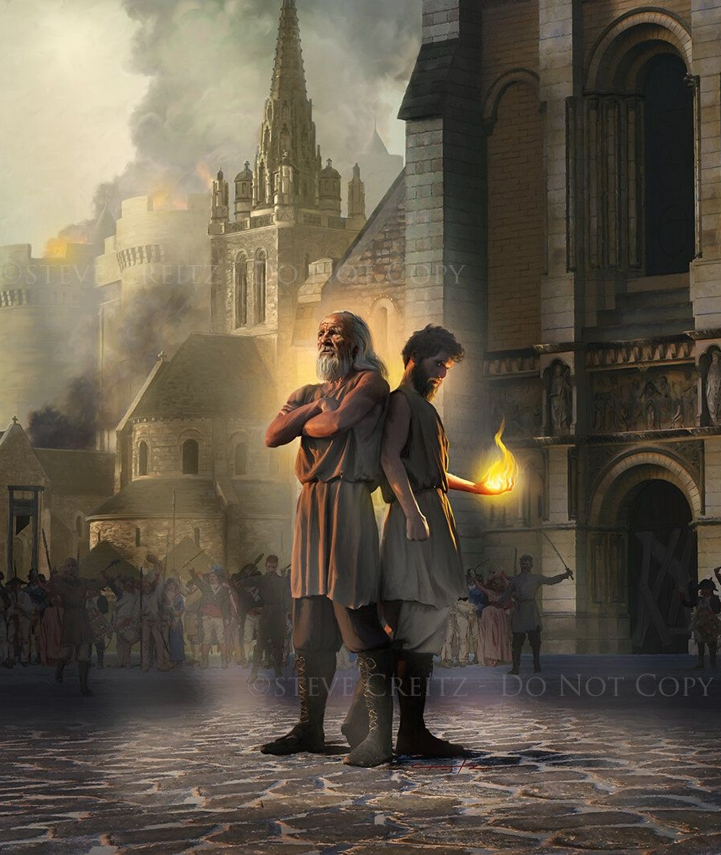
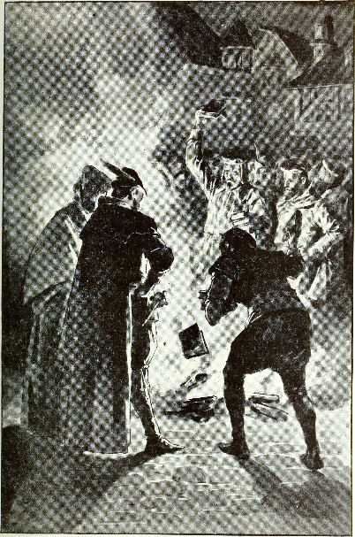
KOLIKO SU DUGO SVEDOČILI?
“I daću dvojici svojih svedoka, i proricaće hiljadu i dvesta i šezdeset dana obučeni u vreće.“ (Otkrivenje 11,3)
Otkrivenje, 11. poglavlje počinje vizijom nebeskog Svetilišta i onih koji se klanjaju pred kadionim oltarom (Otkrivenje 11,1).
Predvorje nebeskog Svetilišta je Zemlja gde neznabošci gaze “sveti grad“ - Božji narod - 42 meseca (stih 2).
U to vreme će Reč Božja biti odevena u “kostret“ – velike nevolje – (3. stih) [42 meseca x 30 dana = 1260 dana (u proročanstvu 1260 godina)].
Od 538. godine Rimska crkva počela je postepeno nametati svoju tradiciju iznad Božije reči, tako da su zabranili čitanje Biblije i osudili na smrt one koji su je posedovali, čitali i živeli u skladu sa njenim učenjima .
Pred kraj ovog razdoblja, reformatori su svojim učenjem doprineli olakšanju ovog progona (Matej 24,22).

Slide 9
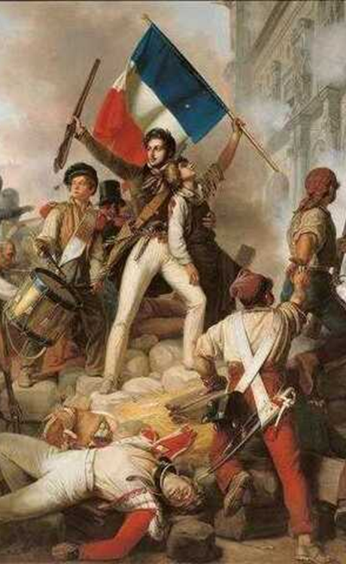
KAKO SU ZAVRŠILI SVOJ ŽIVOT?
„I kad svrše svedočanstvo svoje, onda će zver što izlazi iz bezdana učiniti s njima rat, i pobediće ih i ubiće ih.“ (Otkrivenje 11,7)
Bezdan spomenut u Otk 11,7 opisuje mesto gde prebivaju demoni (Otk. 9,11; 20,1-3; Luka 8,30.31). Zver opisuje političku ili versku moć (kao što je slučaj i sa drugim zverima iz Otkrivenja i Danila).
Koja je sila nastala na kraju 1260 godina, to jest oko 1798. godine?
Francuska revolucija, započeta 1789. dovela je do takozvane “vladavine terora“ (1793-1794), čime je postalo veoma jasno ko stoji iza te vladavine: sotona i njegovi demoni. Ova vladavina se opisuje na tri načina (Otkrivenje 11,8):
Sodoma: Revolucija je započela razdoblje velikog nemorala.
Egipat: Ateistička vlada ( Izl. 5,2), iako im nije smetalo obožavanje ”boginje razuma”
Gde je Isus razapet: Isusova žrtva je bila odbačena.
Tokom tog razdoblja religija je ukinuta, a Biblija zabranjena i spaljena.

Slide 10
“Bezbožnička sila koja je preovladavala Francuskom u vreme revolucije i vladavine terora, zaista se usudila da objavi rat Bogu i Njegovoj svetoj Reči, rat kakav svet do tada nije video. Narodna skupština ukinula je oboža- vanje Boga. Biblije su bile pokupljene i javno spaljiva- ne sa svim mogućim izrazima prezira. Božji zakon bio je bačen pod noge. Biblijske ustanove su ukinute. Sedmični dan odmora je uklonjen, a umesto njega svaki deseti dan posvećen je raskalašnim zabavama i bogohuljenju. Održavanje krštenja i Večere Gospodnje bilo je zabranjeno. Natpisi, upadljivo stavljeni iznad grobnih mesta, objavljivali su da je smrt večni san.“-
Elen G. Vajt, Velika borba, str. 246. original.

Slide 11
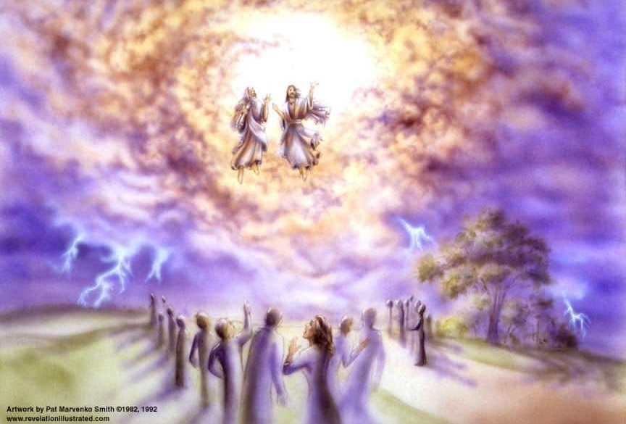
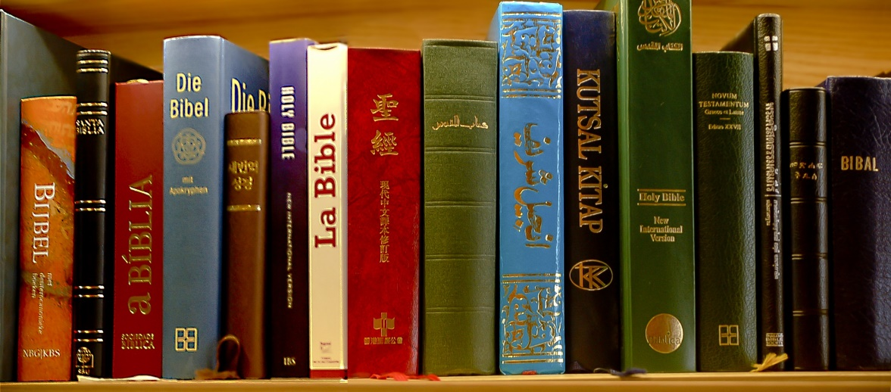
KADA SU USKRSNULI I UZNESENI NA NEBO?
“Ali posle tri i po dana, uđe u proroke Božji dah života, pa oni stadoše na svoje noge i silan strah spopade one koji su ih gledali.“ (Otkrivenje 11,11 SSP)
Pariz je 26. novembra 1793. izdao dekret po kojem se ukida religija, vera. Ovaj dekret je poništen 17. juna 1797. Tokom tog razdoblja od tri i po godine Francuska se radovala i bila srećna što je “oslobođena“ od tiranije religije i što je ućutkala glas Biblije (Otk. 11,9-10).
Umesto da bude ućutkana ili uništena Biblija je ostala jača nego ikada pre. Protestantske misije pronele su poruku evanđelja do kraja sveta (Otk 11,11).
Vilijam Vilberfors osnovao je 1804. Prvo biblijsko društvo za masovnu distribuciju Biblija. Postojeći primerci Biblije umnožavali su se u hiljadama primeraka, sve dok nije postala najprodavanija knjiga na svetu. Trenutno je distribucija Reči Božje nezaustavljiva. Bog je stvorio okolnosti u kojima je niko ne može uništiti (Otk. 11,12).

Slide 12
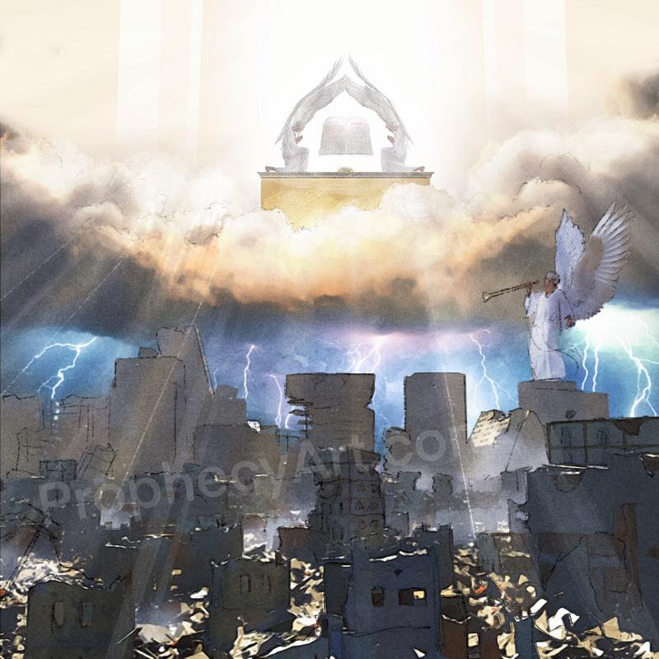
ŠTA SE DOGAĐA POSLE TOGA?
“Tada se otvori Božji hram na nebu i ukaza se Kovčeg njegovog saveza u njegovom Hramu. Sev- nuše munje, razlegoše se tutnjava i grmljavina, nastade zemljotres i poče da pada silan grad.“ (Otkrivenje 11,19 SSP).
Od “uskrsnuća“ dvojice svedoka počinje poslednje poglavlje kosmičkog sukoba: vreme kraja.
Ovo vreme će imati svoj vrhunac prilikom Hristovog drugog dolaska kada će sva carstva pripasti Isusu a On će večno vladati (Otk. 11,15).
Tom trenutku će prethoditi gnev među narodima a završiće uništenjem “onih koji uništiše Zemlju“ (Otk. 11,18).
Svi ovi događaji propraćeni su bogosluženjem na Nebu (Otk 11,16.17) koje kulminira vizijom Kovčega saveza u nebeskom Svetilištu (Otk 11,19).
Nakon što je došlo “vreme suda“ (Otk. 11,18), merilo Suda je prikazano svetu: Deset zapovesti sadržanih na dve kamene ploče u Kovčegu saveza.

Slide 13
“Duh Božji je sa svakim istinskim istraživačem Božje reči, omogučuju-ći mu da otkrije skrivene dragulje istine. Božansko prosvetljenje dola- zi mu na um, utiskujući istinu u njega s obnovljenim i svežim znača- jem. Ko tako čita Bibliju ispunjen je radošću kao nikada do tada. Mir Božji počiva na njemu. Lepota istine je shvaćena kao nikada pre. Nebe- sko svetlo obasjava Reč čineći da izgleda kao da je svako slovo obo- jeno zlatom. Sam Bog govori srcu, čineći svoju Reč duhom i životom.“
Elen G. Vajt, R&H, oktobar 1901.

Slide 14
ZAKLJUČAK
Nakon što se Isus uzneo na Nebo, đavo je usmerio svoje napore i energiju protiv Božje reči, Svetog pisma i protiv Božjeg naroda. Misija Crkve bila je da svedoči o Isusu Hristu i Njegovoj Reči, otkrivenju Božjeg karaktera i volje. U Otkrivenju 11 Božja reč prikazana je starozavetnim izrazom “dva svedoka” (Zaharija 4,14 — “pomazanika”, VŽB). Ova metafora govori o tome da je Božja reč stalno prisutna i silna jer je božanskog porekla, prenošena nadahnućem Svetoga Duha. Pouka obrađuje dve teme: 1. Dva svedoka iz Otkrivenja 11 simbolišu Sveto pismo. Dva svedoka služila su u vreme progona, tokom proročkog razdoblja od 1.260 godina, između 538. i 1798. godine. 2. Na kraju ovog proročkog razdoblja dva svedoka su ubijena i uskrsla,kao što je Isus umro i uskrsnuo, ukazujući na činjenicu da će Bog preko Isusa i Njegove Reči ostvariti konačnu pobedu u velikom sukobu.

Slide 15
PRIMENA
?
Kako mi znanje iz pouke: ”Dva Svedoka“, može pomoći danas?
Razumevši da mi Isus želi pomoći, da se podsetim naloga: ”Utolite i znajte da sam ja Bog” (Ps.46,10), da shvatim da je Biblija još uvek Božji najveći dar koji otkriva Njegov plan otkupljenja,
Da li želim da usred društvenih i kulturoloških uticaja prihvatim Sveto pismo kao autoritativno, nepogrešivo otkrivenje Božje volje?
Da li želim da ostanem veran čitavom Pismu a to znači da držim i zapovesti Božje i imam svedočanstvo Isusa Hrista?

Slide 16
PRENOŠENJE ISTINE
?
Koje promene treba da ostvarimo u svom životu?
Koje biblijsko načelo iz ove pouke možemo da primenimo danas?

Slide 17
PLAN
?
Kako pouku: ”Dva Svedoka”, možemo da koristimo iduće sedmice?
Razgovarajte u razredu ili grupi:
1. Pročitaj Otk. 11,3-6. Navedi pet karakteristika na osnovu kojih se mogu prepoznati dva svedoka iz ovih stihova?
2. Pročitaj Jer. 5,14. Koju presudu izriče Božja reč nad svima koji je odbacuju?
3. Usporedi Otk. 11,3 i 12,5.6.14.15; Dan. 7,25. Koje sličnosti zapažaš kad je reč o tim proročkim razdobljima?
4. Pročitaj Otk. 11,7-9. Znajući da je to simboličan jezik, što ti stihovi pretskazuju o dvojici svedoka, Starom i Novom zavetu?
5. Pročitaj Otk.11,11. Šta se ovde pretskazuje u vezi sa Božjom rečju?
6. Pročitaj Ps. 119,89; 111,7.8. Šta nam ovi stihovi govore o Bibliji i o tome zašto joj možemo verovati?
7. Pročitaj Otk. 11,15-18. Koji će se događaji odigrati na svršrtku vremena kada se oglasi sedma truba?
8. Pročitaj Otk. 11,19. Šta je Jovan video na nebu? Šta se otvorilo pred njim kad je upravio pogled prema nebu?
,

Slide 18
PRENOŠENJE ISTINE
?
Koje promene treba da izvršimo u našem životu?
ODLUČITE!
Starting this week,, I will depend upon Christ’s righteousness not on my own righteousness
Starting this week, I will submit my plans to God daily
NAČELO
PRIMENA
PROBLEM
ODLUKA
Novo tromesečje počinjemo novim proučavanjem teme koja prožima celu Bibliju od Postanja do Otkrivenja, a naslov joj je: VELIKI SUKOB! Sukob je počeo na Nebu sa Luciferovom po- bunom protiv Boga. Središte sukoba je pitanje Božje ljubavi. Da li je Bog stvarno pun ljubavi ili je apsolutista I diktator? Ova tema prati istoriju sveta po proroštvu Biblije od stvaranja pa do naših dana, i dalje do završnih događaja u velikom sukobu.
1. Božja priroda je ljubav,
tako da su i sva Njegova dela puna ljubavi, premda ta činjenica nije uvek oči-
ta ograničenim ljudskim bićima, pa čak ni anðelima.
2. Dubinu, visinu, dužinu I širinu Božje ljubavi najjas-nije sagledavamo na krstu koji celom univerzumu sve doči da Bog nije odgovo- ran za pojavu greha!
Šta ljudi oko vas misle o postojanju sukoba između dobra i zla u sve- tu i društvu?
Ako je Bog znao da će se Lucifer pobuniti, zašto mu je uopšte dao moć izbora? Zašto ga jednostavno nije odmah uništio?
Želim naučiti verovati Bogu i Njegovoj Reči i onda kada mi nije sve jasno! Moja nada u večni život ne temelji se na vešto izmišljenim pričama. Njen je temelj, u koji čvrsto verujem, pouzdano Božje obećanje o savršenom svetu bez bola i smrti. Crkvu adventista sedmog dana podigao je Bog kako bi nastavila zidati na temeljma koje su postavili reformatori, kako bi obnovila bibliske istine koje su vjekovima bile izgubljene. Naše je glavno poslanje objavljivanje poruka trojice anđela iz Otkrivenja 14,6-12, što je Božja konačna opomena svijetu kome dolazi skori kraj.

